Slide 1

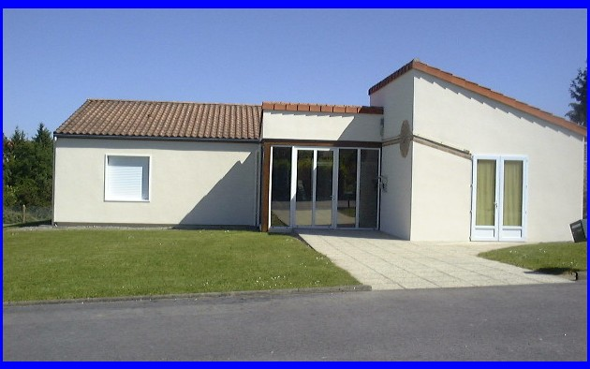

ASALEE
Action de SAnté Libérale En Equipe
ASALEE : une équipe médecin-infirmière pour l’amélioration de la qualité des soins
j.gautier@medsyn.fr
Medec 2007

Slide 2
ASALEE, les objectifs
- Amélioration de la qualité des soins
dépistage des cancers, (sein, colon, col de l’utérus)
Prévention et accompagnement du diabète de type 2
- Par une délégation de tâches à des infirmières formées à la santé publique (IDSP).

Slide 3
ASALEE
Début en 2004 sur 3 sites avec 12 MG et 3 infirmières (IDSP)
Extension en 2006 sur tout le département des Deux-Sèvres à 4 médecins exerçant en rural, semi rural, ou urbain
7 IDSP salariées de l’association.
Les infirmières travaillent avec plusieurs médecins sur 2 ou 3 cabinets, Selon les protocoles, le patient est invité par le médecin à rencontrer l’infirmière pour une consultation ciblée.
Les protocoles comprennent notamment: le dépistage du cancer du sein, le dépistage et le suivi du diabète de type 2, le dépistage des troubles cognitifs.
Les données sont recueillies par l’infirmière dans un système d’information permettant un suivi en continu.

Slide 4
Résultats
Asalee regroupe une population cible de 31370 patients dont 1638 diabétiques de type 2 et 5336 patientes de 50 à 75 ans.
Pour les cabinet ayant une infirmière depuis plus d’un an:
  76 % des patientes de 50 à 75 ans ont une mammographie de dépistage ;
  62 % des patients diabétiques une HbA1c < 7 % + 19% versus ENTRED
  les indicateurs de suivi du diabète hba1c +7%, créatinine id, microalbuminurie +31%, LDL cholestérol + 4 %, ECG + 11%

Slide 5
Conclusion
Asalee prouve que ce système de coopération médecin-infirmière est efficient pour l’amélioration de la qualité des soins.
Elle est élargie à d’autres protocoles : dépistage du cancer du col de l’utérus, du colon, prévention cardiovasculaire, et déployée sur d’autres territoires.

Slide 6


